Slide 1
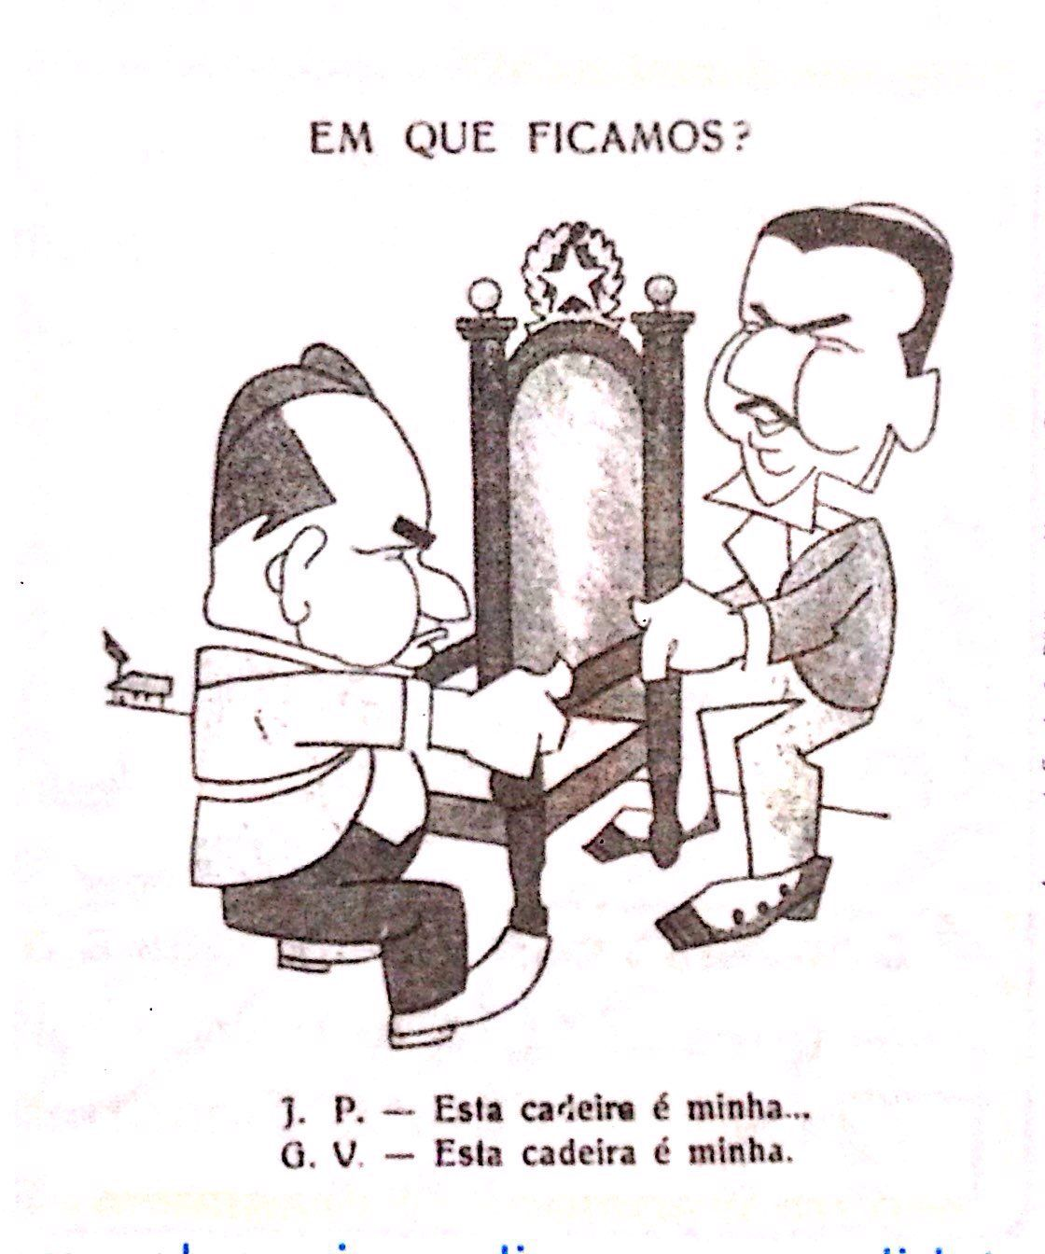
Vislumbre do Estado Novo
Mudança política mundial por conta das revoluções que ocorriam no mundo
Inicio da produção de borracha – Compra do Acre
Movimento feminista
Getúlio e João Pessoa (Aliança Liberal)
Morte de João Pessoa na Paraíba

Slide 2
Conceitos e fenômenos dentro da República
Oligarquia – Era o governo para poucos, que atendia ao interesse das elites cafeeiras
Voto de Cabresto - Era uma forma de fraude para eleger um representante que beneficiasse uma pequena elite
Coronelismo – Era um fenômeno em que coronéis exerciam sua influencia para garantir votos e eleger candidatos que os beneficiassem
Tenentismo – Movimento que surgiu no fim da Republica Oligárquica e que se opôs a esse modelo de governo, iniciado pelas camadas militares mais baixas

Slide 3
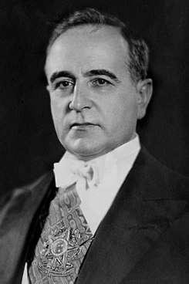
Getúlio Vargas
“Getúlio Vargas é um personagem ímpar na história do Brasil. Nascido na cidade de São Borja, no estado do Rio Grande do Sul, situado no extremo sul do país, foi deputado, ministro da Fazenda e presidente de seu estado antes de concorrer à presidência da República em 1930, como candidato de oposição. Derrotado nas eleições, liderou o movimento revolucionário deflagrado em 3 de outubro daquele ano, que acabou vitorioso e o levou à chefia do governo provisório do país. “
FERREIRA, Marieta de Moraes. Getulio Vargas: uma memória em disputa. Rio de Janeiro: CPDOC, 2006.

Slide 4
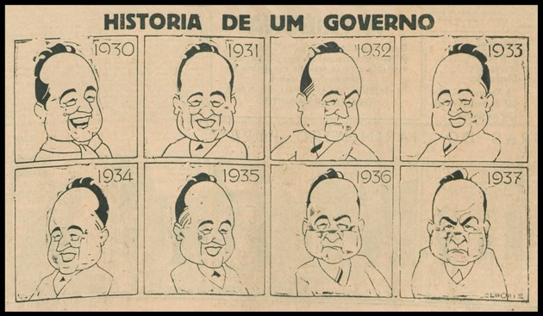
Aspectos gerais da Era Vargas (1930 – 1945)
Contexto político daquele momento:
Mudanças no governo mundial
Período de guerras
Industrialização da economia
3 de novembro de 1930 Getúlio assume como um governo provisório
Mudanças no governo Vargas:
Intervenção nos estados
Centralização da politica
Queima do café e fundação do Ministério do Café
Direitos trabalhistas (CLT)
Política sindicalista – O sindicalismo pelego
Corporativismo
Revolução constitucionalista de 1932 (PRP/PD)
Estados Constitucionalista e Federalistas
Eleições - voto feminino e secreto
Primeira eleição indireta

Slide 5
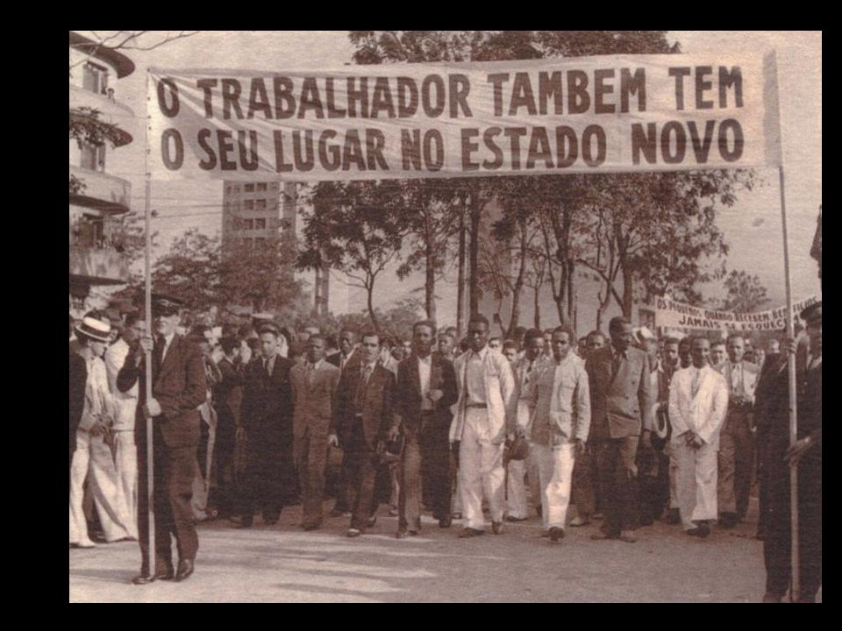
Transformações no governo Vargas
Polarização ideológica (AIB) Ação integralista brasileira fascista x (ANL) Aliança nacional libertadora
Plano COHEN – Foi um documento revelado, que supostamente continha uma conspiração de um golpe comunista
Inicio Estado Novo (1937 – 1945)
Autoritarismo
Fim dos partidos e das eleições
Nova constituição – polaca
Fim do legislativo, da câmara dos deputados e do congresso nacional
Extinção do federalismo
Fundação do DIP
Manipulação do Ministério da Educação
Voz do Brasil
Moeda nacional – Cruzeiro
Industrialização
Rompimento do financiamento europeu na economia industrial brasileira
Inicio de uma política de investimento interna
Uso dos sindicatos e das leis trabalhistas para otimizar a produção nacional
Fundação da Vale
Companhia Siderúrgica Nacional (CSN)
Investimento nos setores: de alimentos, têxtil, petróleo e químico

Slide 6
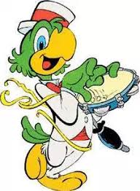
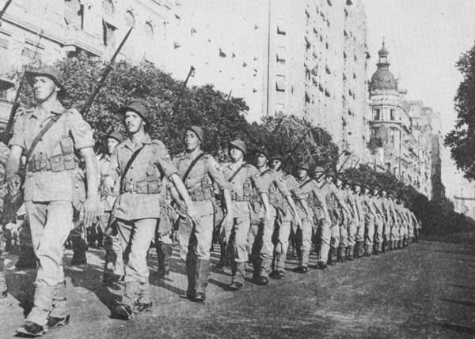
Final da política Vargas
Durante a segunda guerra mundial o Brasil apoia os Aliados - Acordo de Roosevelt
1943 forma-se a (FEB) Força expedicionária Brasileira
Política da boa vizinhança
Perca de apoio de Vargas por conta da vitória dos aliados
Avanço do liberalismo mundial
Volta de partidos políticos
Apoio popular por conta das leis trabalhistas
Militares dão um golpe

Slide 7
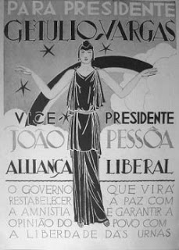
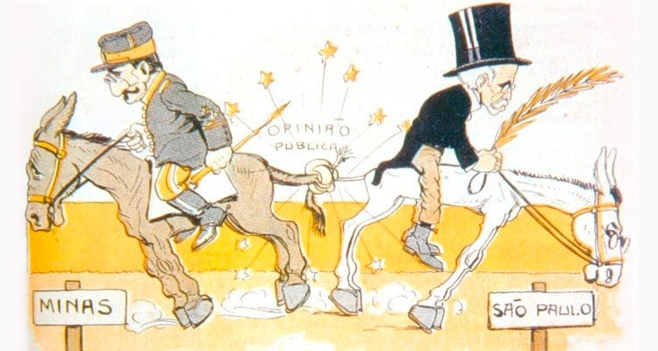
O inicio de uma nova Republica
PRP x Aliança Libertadora nacional

Slide 8
Oposição Partidária
Ação Integralista Brasileira (AIB)
Ação Libertadora Nacional (ALN)
Líder: Plínio Salgado
Grupo constituído por: militares, empresários e a igreja católica
Combate ao comunismo e liberalismo
Nacionalismo
Líder: Luís Carlos Prestes
Grupo Constituído por: democratas, sindicalistas, socialistas e comunistas
Reforma Agrária
Nacionalização de empresas estrangeiras
A ANL foi perseguido pelo governo Vargas, inclusive a esposa de Luís Carlos Prestes foi capturada e entregue ao governo nazista

Slide 9
As três fases da Era Vargas
Governo Provisório (1930 – 1934)
Inicia-se o processo de centralização, Getúlio dissolve o Congresso Nacional
Contra Revolução de São Paulo, a favor de uma nova constituinte
Constituição de 1934
Formação do Ministério do Trabalho
Governo Constitucional (1934 – 1938)
Radicalismo ideológico no país – Ação Integralista Brasileira (AIB) x Ação Libertadora Nacional (ALN)
Luís Carlos Prestes e a Komintern
Intentona Comunista – Movimento comunista ocorrido em Natal, Recife e Rio de Janeiro
Em 1938 Getúlio finaliza essa fase com um golpe, ele divulga falsos documentos que relatavam sobre um suposto golpe comunista, essa falsa conspiração é chamada de Plano Cohen
Estado Novo (1938 – 1945)
Fase marcado pelo autoritarismo escancarado no governo de Vargas
Inicia – se um amplo processo de centralização, Getúlio fecha o Congresso, as Assembleias Estaduais e Câmaras Municipais
Getúlio para otimizar sua imagem, ele vai iniciar uma interferência no meio artístico e educacional, por meio do Departamento de impressa e propaganda (DIP) e Ministério da Educação
Consolidação das Leis Trabalhistas

Slide 10
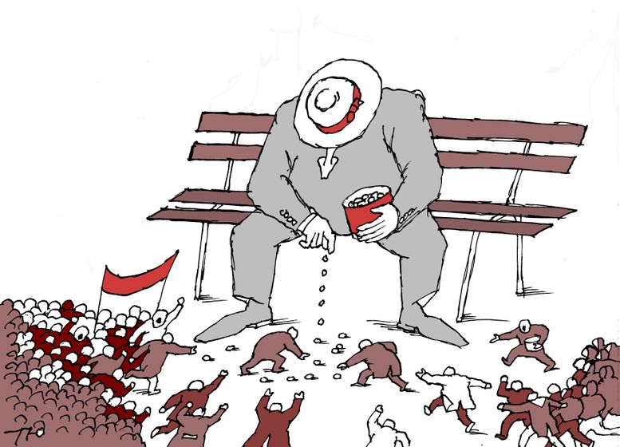
Populismo
(...) populismo constitui uma relação pessoal entre um líder e um conglomerado de indivíduos, relação essa explicada através do recurso à idéia de demagogia, nem sempre claramente definida. Segundo esta concepção, o líder populista não aparece como um verdadeiro político, mas, sobretudo como um aproveitador da ignorância popular (DEBERT, 1979, p. 01).
GETÚLIO VARGAS E O POPULISMO, TÁLITA JACY RASOTO

Slide 11
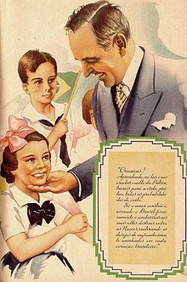
Populismo
Nacionalismo Econômico – Investimento na produção nacional
Desconstrução institucional de uma liderança política – O presidente se baseava em uma relação direta com a população baseado em seu carisma
Discurso a favor das massas com essência clientelista – Ideais baseados na união das massas impulsionado por cobranças de favores políticos

Slide 12
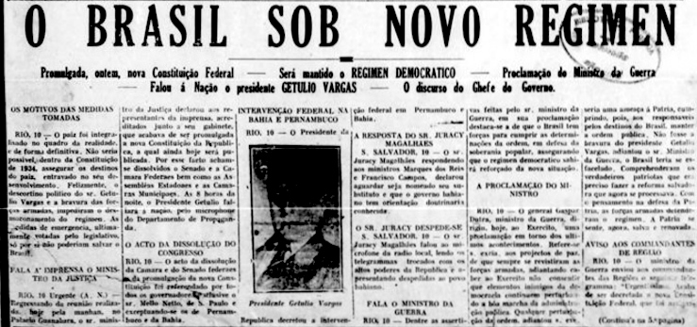
Consolidação do Estado novo - 1937
Inicio da ditadura do Estado Novo, com o pretexto de resguardar o desenvolvimento do Estado contra o suposto Plano Cohen
Em uma aliança com as forças armadas, o estado fecha a Câmara dos deputados e o Senado
Esse período do governo Vargas vai ser carregado de: autoritarismo, fascismo, populismo, paternalismo e desenvolvimentismo.

Slide 13
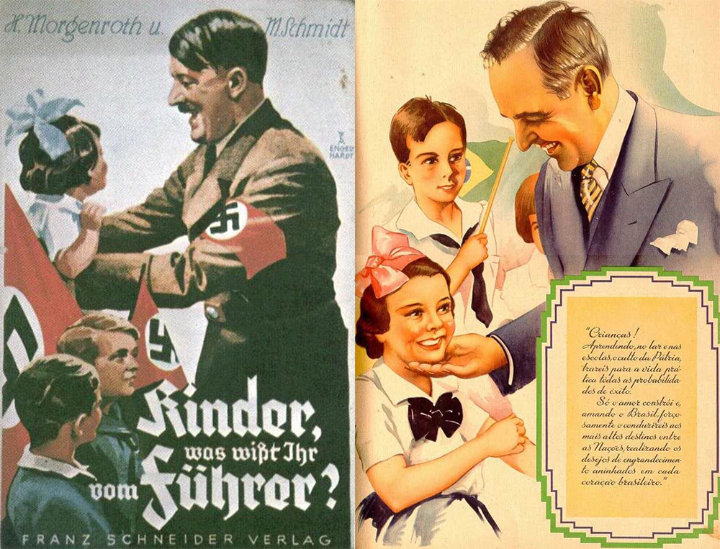
Nacionalismo na Era Vargas
Essa vertente vai carregar uma grande essência autoritária e anticomunista
Valorização do território brasileiro
Fortalecimento econômico nacional, levando a fundação da: Petrobras, a Vale do Rio Doce e a Companhia Siderúrgica Nacional.
Aproximação com politica norte-americana, que terá como objetivo desenvolver a economia nacional, destacar o Brasil internacionalmente e legitimar uma ditadura

Slide 14
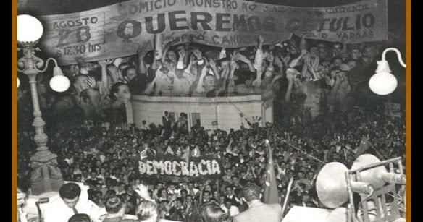
Consolidação da CLT (1° de maio de 1943)
Leis inspiradas no fascismo italiano de Mussolini, a intenção de Vargas era o controle populacional
Apesar dos direitos trabalhistas propostos por Vargas, esse tentou suprimir qualquer outro movimento trabalhista que fugia do controle do estado
Leis trabalhistas:
- criação do salário mínimo e da carteira de trabalho; - jornada diária de 8 h; - direito a férias anuais remuneradas; - descanso semanal e direito à previdência social; - regulamentação do trabalho do menor e da mulher
Movimento queremista

Slide 15
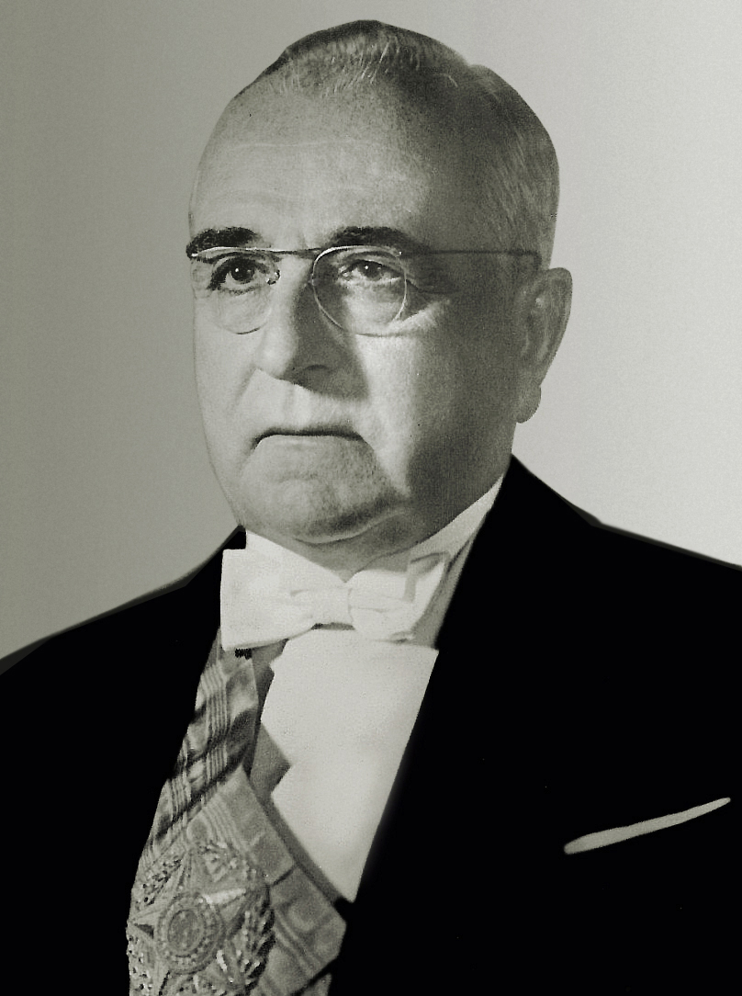
Fim do Estado Novo
4ª Republica

Slide 16
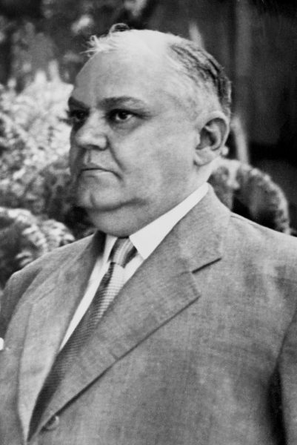
Continuação do Estado Novo – José Linhares
Com a vitória dos aliados na segunda guerra mundial houve uma grande mudança na política mundial, um avanço do liberalismo
Fim das políticas autoritárias estabelecidas anteriormente
Inicio de uma importante reforma política em 4 fases:
Justiça Eleitoral ser autônoma
criação de partidos políticos de âmbito nacional
alistamento eleitoral maciço
apuração imediata de votos
PCB fundado por Luís Carlos Prestes
Retorno do Federalismo
Inicio do movimento Queremista – Queremos Getúlio
Vargas concorre ao senado e a câmara dos deputados
Eurico Gaspar Dutra é eleito em 31 de janeiro de 1946
c

Slide 17
Redemocratização após o governo Vargas
Esse período se inicia com o fim do Governo Vargas e se encerra em 1964 com o golpe civil militar Neil
Reforma política e reestrutura da democracia republicana
Surgimento de grandes partidos políticos:
UDB - Carlos Lacerda
PSD - Juscelino Kubitschek.
PTB - Getúlio Vargas e João Goulart
Elaboração de uma nova constituição em 1946 que acabou reformando as eleições, ampliando no numero de candidatos e excluindo os analfabetos

Slide 18
Reformulação dos partidos da 4 republica
União Democrática Nacional (UDN): Partido com alinhamento conservador, extremamente antivarguista e anticomunista, a história desse partido é marcada pelas diversas conspirações e tentativas de golpes.
Partido Social Democrático (PSD): O PSD foi criado durante o governo do estado novo e foi criado pelos apoiadores do próprio Getúlio Vargas, foi um partido extremamente popular que tinha uma base de apoio bastante consistente
Partido Trabalhista Brasileiro (PTB): Vargas na tentativa de dar continuidade as suas reformas tentou por meio do PTB continuar suas politicas iniciadas durante os estado novo

Slide 19
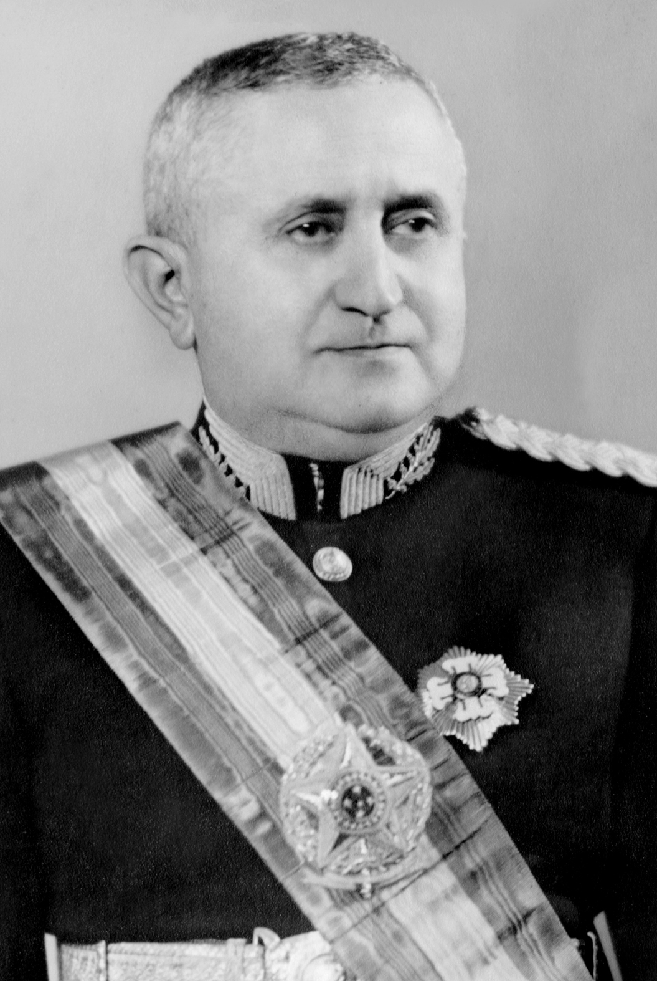
Eurico Gaspar Dutra – Quarta Republica
Retorno do Federalismo
Analfabetos e militar de baixa patente não votavam
Alinhamento com as politicas norte – americana e perseguição ao comunismo – rompimento com o bloco socialista
Governo SATE
Saúde
Alimentação
Transporte
Energia
Fundação da Unidade Democrática Nacional (UDN), que eram opositores ao governo Vargas, um grande nome que surgiu dentro desse partido foi Carlos Lacerda
Outros partidos importantes: Partido Social Democrático e Partido Trabalhista Brasileiro
Fundação da ESG – Escola Superior de Guerra

Slide 20
Francisco Weffort é um dos maiores estudiosos do fenômeno populista. Em seu livro o populismo na política brasileira, 0 sociólogo afirma que “O populismo foi um fenômeno político que assumiu diversas facetas" de 1945 a 1964.
a) Quais as características mais importantes assumidas pelo populismo durante o Estado NOVO?
b) Quais as características mais importantes assumidas pelo populismo a partir de 1945?

Slide 21
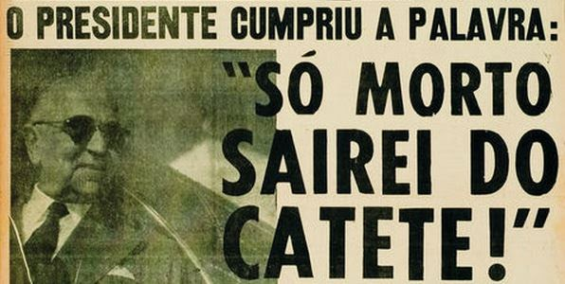
Morte de Getúlio
“Querem destruir-me a qualquer preço. Tornei-me perigoso aos poderosos do dia e às castas privilegiadas. Velho e cansado, preferi ir prestar contas ao senhor, não de crimes que contrariei ora porque se opunham aos próprios interesses nacionais, ora porque exploravam, impiedosamente, aos pobres e aos humildes. Só Deus sabe das minhas amarguras e sofrimentos. Que o sangue de um inocente sirva para aplacar a ira dos fariseus. [...] Tenho lutado mês a mês, dia a dia, hora a hora, resistindo a uma pressão constante, incessante, tudo suportando em silêncio, tudo esquecendo, renunciando a mim mesmo, para defender o povo, que agora se queda desamparado. Nada mais vos posso dar, a não ser meu sangue. Se as aves de rapina querem o sangue de alguém, querem continuar sugando o povo brasileiro, eu ofereço em holocausto a minha vida. [...]”

Slide 22
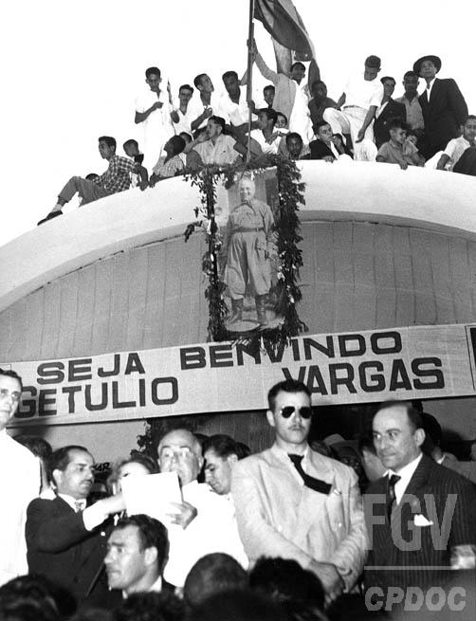
Retorno de Getúlio (1950)
Criação da Petrobrás e campanha nacionalista em cima da petrolífera
Grande oposição no congresso, conflito entre os nacionalistas e liberais
Carlos Lacerda
Atentado da rua tonelero
Alcino João Nascimento
“sai da vida para entrar na História”.

Slide 23
A Quarta República brasileira foi um período da história do Brasil que aconteceu entre 1946 e 1964 e ficou conhecido por ter sido um período de democracia liberal. A Quarta República, no entanto, ficou marcada por disputas políticas que abalaram as estruturas da democracia do país, tendo como resultado final o Golpe de 1964. Um dos nomes da política brasileira que ficou conhecido por atuar em favor de grupos conservadores e que foi o pivô da crise do governo de Vargas e um dos apoiadores do golpe em 1964 foi:
a) Juscelino Kubitschek
b) Henrique Teixeira Lott
c) Jânio Quadros
d) Carlos Lacerda
e) Auro de Moura

Slide 24
Redemocratização após o governo Vargas
A fragilidade política após o suicídio de Vargas levou a sucessão de alguns nomes dentro da presidência no período de 17 meses:
Café Filho (1954 – 1955): Vice presidente
Carlos Luz (1955): Presidente da câmara
Nereu Ramos (1955 – 1956): Presidente do Senado
Golpe preventivo (1955) – Golpe liderado por Henrique Teixeira Lott que tentava assegurar a posse de Juscelino Kubitschek
Em 1955 o líder udenista Henrique Teixeira Lott forçou um golpe que garantia a posse de Juscelino Kubitschek

Slide 25
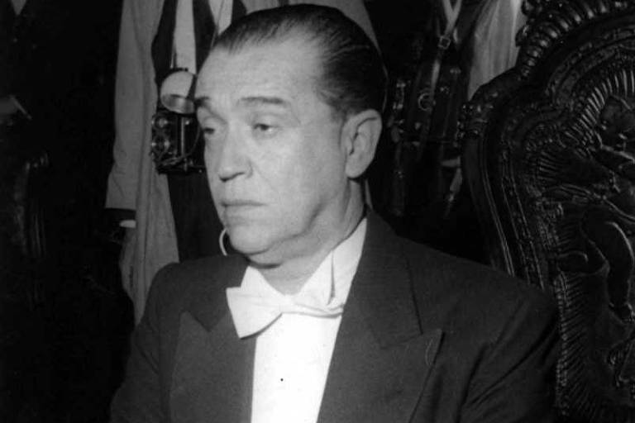
Juscelino Kubitschek
JK é eleito com uma margem bem apertada, em seu governo ele estabelece o plano de metas, que serão medidas propostas para o investimento interno
Grande investimento na industrialização, principalmente na malha rodoviária
Construção da nova capital do Brasil em Brasília, fundada em 1960

Slide 26
Plano de Metas – “Cinquenta anos em cinco”
O plano de metas de JK simboliza o maior crescimento econômico na história brasileira
O plano de Metas foi desenvolvida por 30 diferentes itens e dividido em cinco setores:
Energia
Transporte
Alimentação
Industrias de base
Educação
Ponto de estrangulamento: mostrava limites dentro do desenvolvimento industrial
Ponto de germinação: incentivava o investimento na indústria que iriam abastecer o próprio movimento

Slide 27
Construção de Brasília - 1960
O também chamado plano piloto promoveria uma mudança importante na política e no mapa brasileiro, aliado a arquitetura de Oscar Niemeyer temos inicio a construção de Brasília
A construção de Brasília aceleraria a interiorização brasileira como também movimentaria a indústria interna
A construção de Brasília só foi incorporado no seu plano de governo ao final da campanha
Brasília é o maior símbolo do chamado “anos dourados”, representava o modernismo desse período

Slide 28
Crescimento e desequilíbrio
Tripé econômico macroeconômico: capital estatal, privado estrangeiro e privado interno.
Divida interna
Alta inflação
Freio nos gastos públicos
Disparidade entre as diversas regiões brasileiras

Slide 29
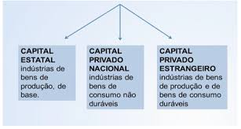

Slide 30
Plano de metas
O plano de metas priorizava alguns setores: energia, transporte (que receberam perto de 70% da dotação orçamentária original do plano), indústria, educação e alimentação. O plano carrega o famoso lema “50 anos em 5”.
O cerne do plano consistia em:
A implantação da indústria automobilística
A expansão das usinas hidrelétricas
A criação do Conselho Nacional de Energia Nuclear;
A criação da Superintendência do Desenvolvimento do Nordeste (SUDENE)
A expansão da indústria do aço;
A criação do Ministério das Minas e Energia, instalado apenas no governo seguinte;
A fundação de Brasília,

Slide 31
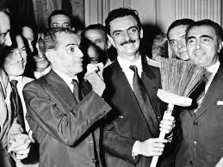
Jânio Quadros
O governo de Jânio Quadros foi extremamente desastroso e cheio de discursos moralistas
A relação com os Estados Unidos e a União Soviética levou a perca de apoio da população
Jânio renuncia em 1961

Slide 32
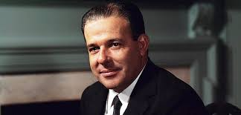
João Goulart
João Goulart assume após a renuncia de Jânio Quadros eleito por um parlamento
João Goulart propõe as reformas de base que incentivava amplamente uma divisão agrária
Intervenção estadunidenses na política brasileira
Golpe Militar se concretiza

